Slide 1
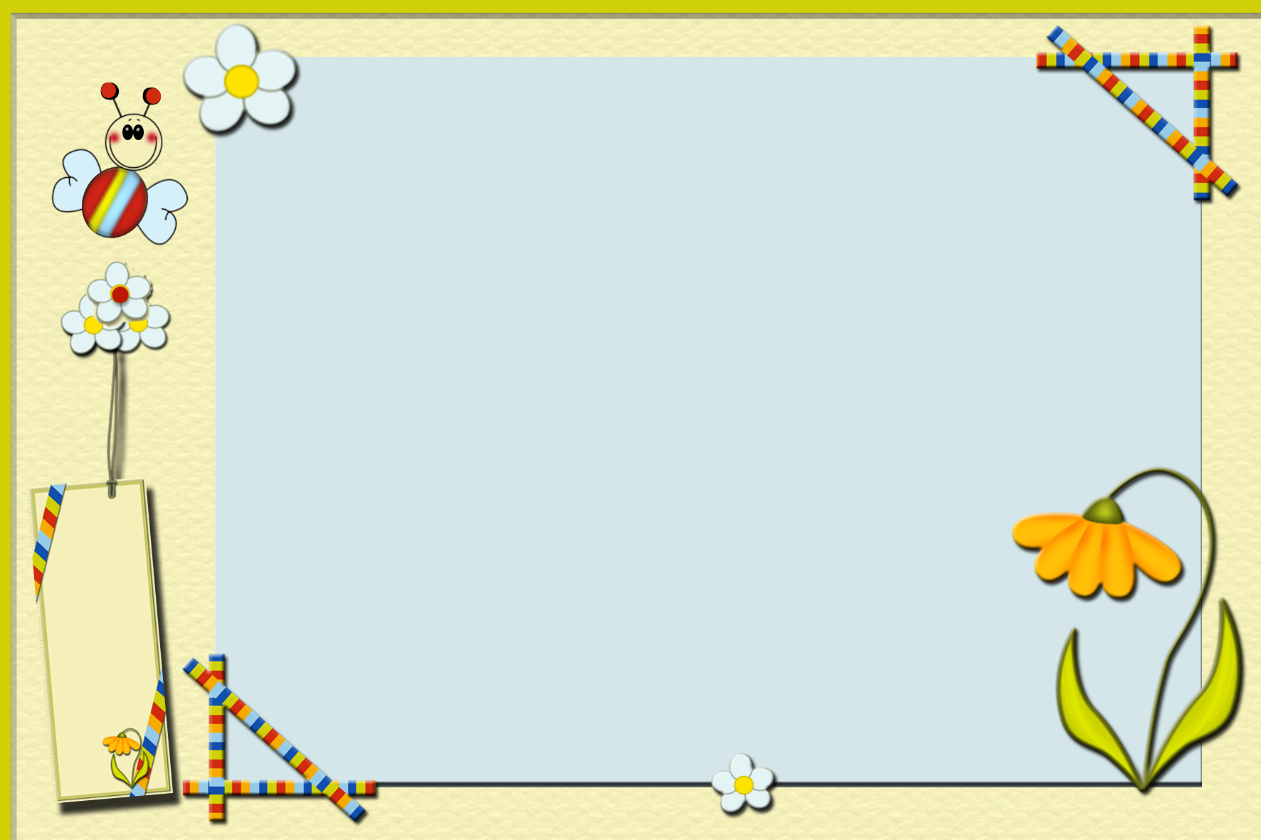
Муниципальное бюджетное дошкольное образовательное учреждение
«Детский сад комбинированного вида № 37»
г. Кировск Ленинградской области
Использование технологии макетирования
в развитии связной речи дошкольников
Выполнила: Зинченко Елена Васильевна
воспитатель I квалификационной категории

Slide 2
Цель: Создание условий для развития связной речи детей с ОВЗ путем использования технологии макетирования.
Задачи:
Развивать любознательность, совершенствовать умение взаимодействовать в коллективе, желание помогать друг другу («Социально-коммуникативное развитие»).
Создавать условия для расширения представлений об окружающем мире, явлениях действительности (Познавательное развитие)
Создавать условия для активизации словарного запаса детей и совершенствования устной диалогической и монологической речи (Речевое развитие»).
Формировать умение дошкольников самостоятельно изготавливать различные модели по схемам и без («Художественно-эстетическое развитие»).
Развивать мелкую моторику пальцев рук дошкольников; развивать согласованность в работе глаз и рук («Физическое развитие»).

Slide 3
Новизна
Многие виды знаний, которые ребенок не может усвоить на основе словесного объяснения взрослого, он легко усваивает, когда слышит, видит и делает сам. Следовательно, чем активнее ребенок трогает, слушает, рассуждает, анализирует, сравнивает, то есть, активно участвует в образовательном процессе, тем быстрее развиваются его познавательные способности и речь.
Но чем же завлечь ребенка в этот самый образовательный процесс? Изучив еще раз ФГОС, новинки методической литературы и став участником инновационной апробационной парциальной образовательной программы «От Фребеля до робота: растим будущих инженеров», я остановила свое внимание на технологии, которая, на мой взгляд, смогла заинтересовать детей - это технология макетирования.

Slide 4
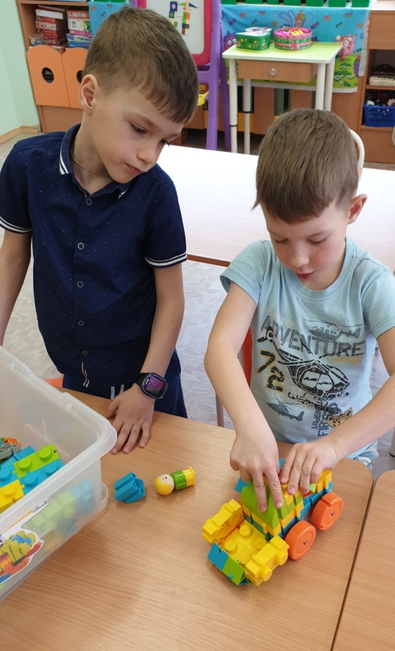
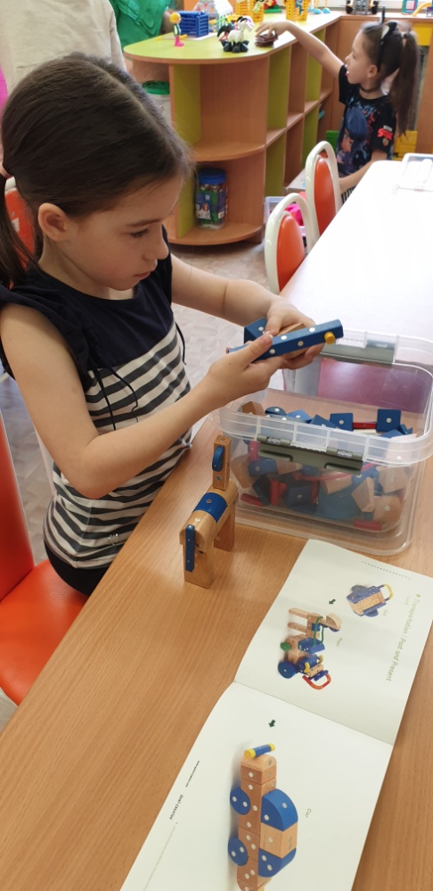
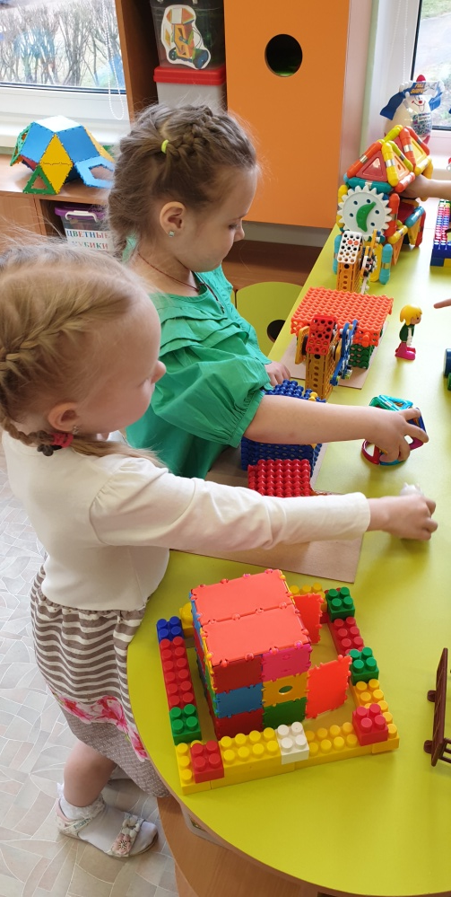
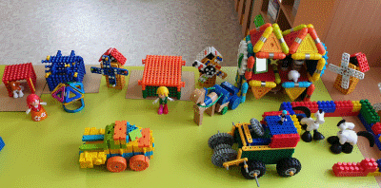
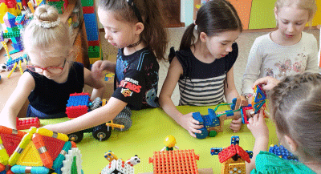
Макет «Строим село»

Slide 5
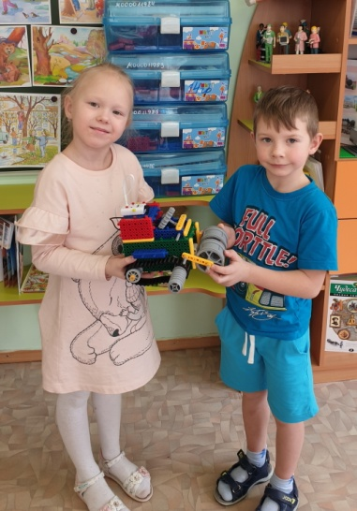
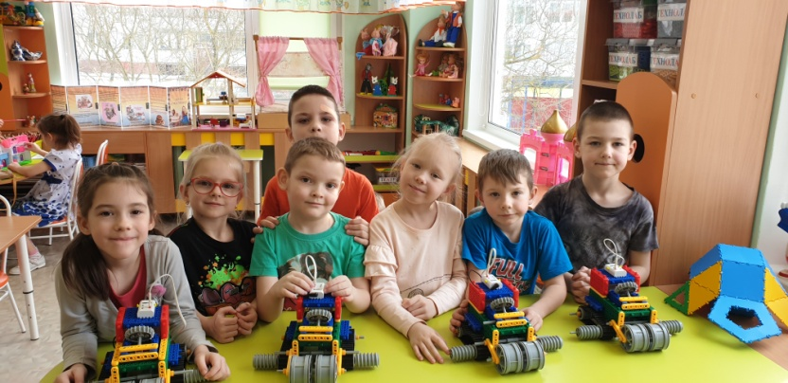
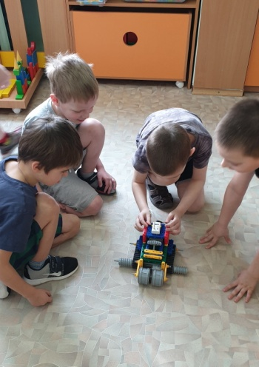
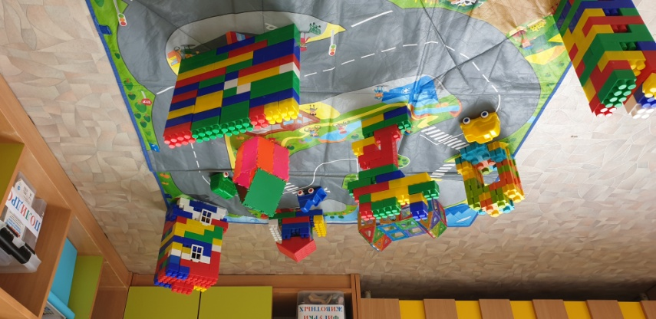
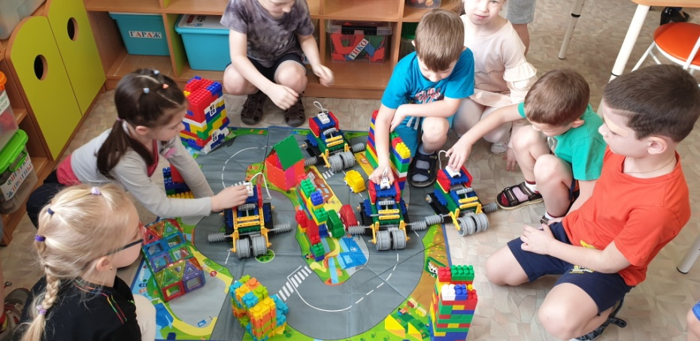
Макет «Дорожная техника: каток»

Slide 6
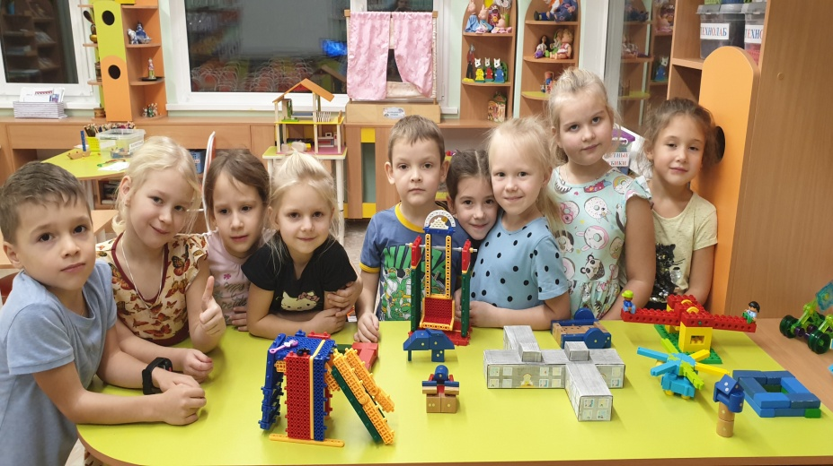
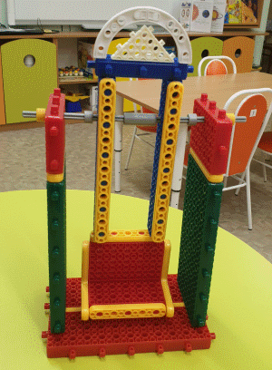
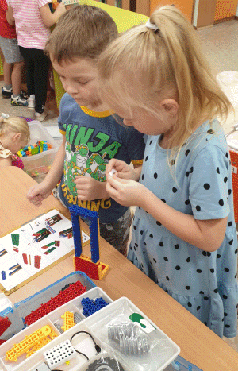
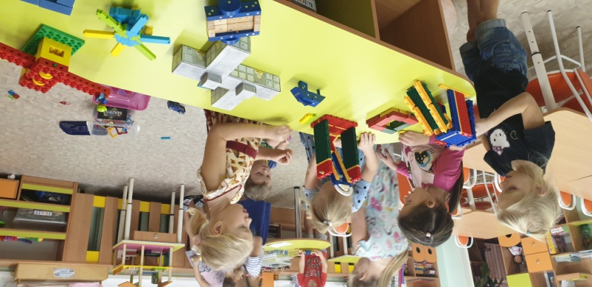
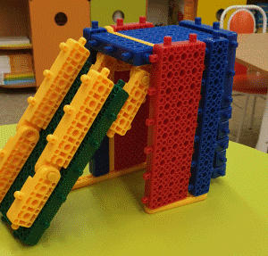
Макет «Мой любимый детский сад»

Slide 7
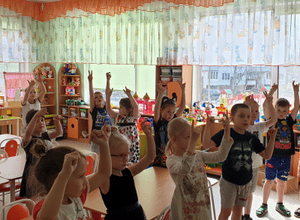
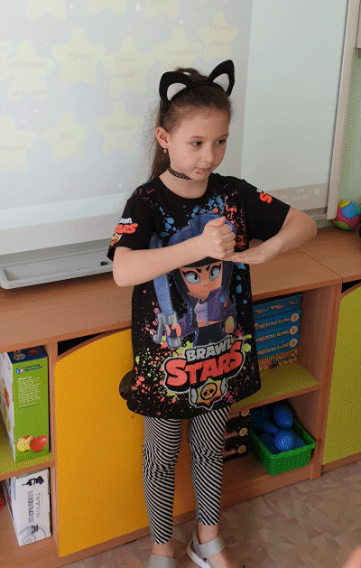
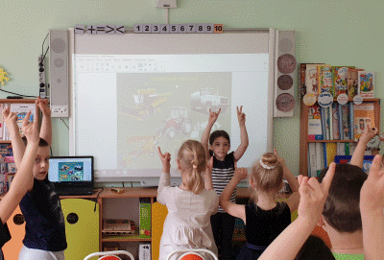
Здоровьесберегательные технологии

Slide 8
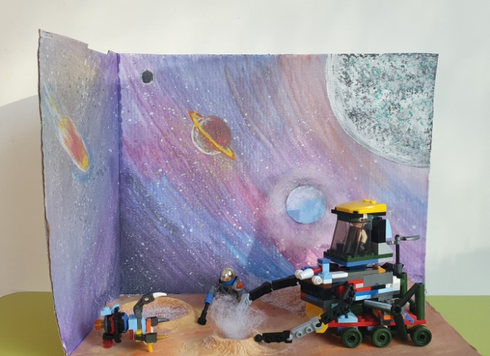
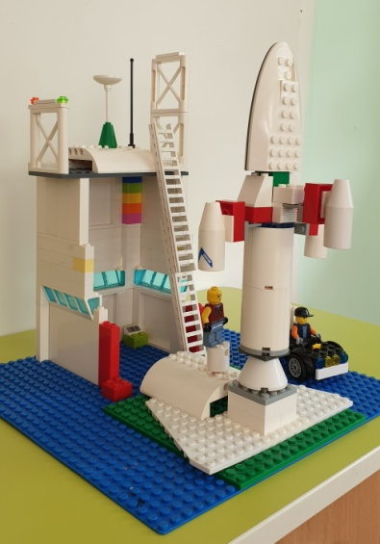
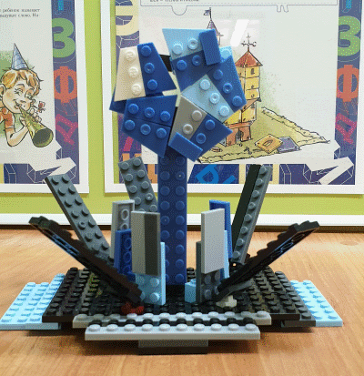
Работа с родителями
«Исследование Марса»
«Восток – 6»
«Цветок жизни»

Slide 9
Результат работы

